Slide 1
YAZILIM MİMARİSİ VE TASARIMI
Dr. Öğr. Üyesi Fatih BAL

Slide 2
01
UML Diyagram Tanımı
02
UML Diyagram Türleri
03
UML Diyagram Sembolleri ve Okları
04
UML Diyagramı Nasıl Oluşturulur?

Slide 3
01
UML Diyagram Tanımı

Slide 4
UML (Unified Modeling Language)
UML (Birleşik Modelleme Dili), yazılım ve sistem tasarımını anlamak ve iletmek için kullanılan bir standarttır. UML'nin bir parçası olan UML sınıf diyagramları, bir sistemde bulunan sınıfları, aralarındaki ilişkileri ve sınıfların özelliklerini gösteren görsel temsillerdir.
Yazılım sistemlerini görselleştirme, oluşturma ve belgeleme konusunda sistem ve yazılım geliştiricilere yardımcı olmaktır.

Slide 5
UML (Unified Modeling Language)
UML, devasa, karmaşık sistemleri simüle eden en iyi mühendislik yaklaşımlarını birleştirir. Nesne yönelimli yazılım oluşturmak ve yazılım geliştirme süreci UML'ye dayanır.
Geliştiricilerin veya işletme sahiplerinin sistem yapılarını anlamalarına, incelemelerine ve kurmalarına yardımcı olmaktır.

Slide 6
UML (Unified Modeling Language)
Bir yazılım için her kişinin farklı bakış açısı vardır.
Müşteri açısından projeye baktığımızda müşteriyi işlerin sıralandırılması, sisteme artıları ve eksiler, işler arasındaki ilişkiler ilgilendirirken bir fonksiyonun detayları ilgilendirmemektedir.
Analist açısından baktığımızda nesne özellikleri, fonksiyonlar ve alacakları parametreler yeterli iken tasarımcı açısından parametrelerin veri tipleri, fonksiyonun performansı, yaşam süresi gibi bilgiler de önemli olmaktadır.
Bu nedenle UML bu ekip için gerekli farklı diyagramlar içermektedir. Yazılım geliştirme işinde yer alacak farklı ekiplerin farklı bakış açılarına uygun farklı UML diyagramları bulunmaktadır.

Slide 7
02
UML Diyagram Türleri

Slide 8
UML Diyagram
Yapısal
(Structural)
Davranışsal
(Behavioral)
Class Diyagramları
Component Diyagramları
Composite Diyagramları
Use-Case Diyagramları
Activity Diyagramları
State Diyagramları
Sequence Diyagramları
Communication Diyagramları
Timing Diyagramları
Deployment Diyagramları
Object Diyagramları
Package Diyagramları

Slide 9
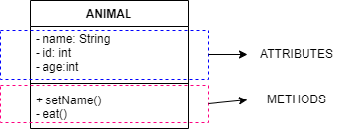
Yapısal Diyagramlar (Class)
UML sınıf diyagramları, bir sistemdeki sınıfları, sınıflar arasındaki ilişkileri, sınıfların özelliklerini (attributes) ve metotlarını (methods) gösteren bir tür UML diyagramıdır. Bu diyagramlar, bir yazılım sisteminin yapısal özelliklerini görsel olarak temsil etmek için kullanılır.

Slide 10

Yapısal Diyagramlar (Object)
Nesne Diyagramı bir sınıfın örneğini açıklar. Bir sistemin belirli işlevselliğini görselleştirir. Sınıf ve nesne diyagramı arasındaki fark, sınıf diyagramının esas olarak soyut görünüm olarak da adlandırılan bir sistemin kuşbakışı görünümünü temsil etmesidir.

Slide 11
Yapısal Diyagramlar (Composite)
Composite nesne yönelimli yazılım sistemlerinde bir bileşenin (component) ya da sınıfın iç yapısını ve davranışını detaylı bir şekilde gösterir. Diğer UML diyagramlarına göre daha kapsamlı bir yapıya sahiptir ve hem sınıflar arasındaki ilişkiyi hem de bu sınıfların iç detaylarını gösterir.
Öne çıkan özellikleri
Parça-bütün ilişkisini temsil eder. Yani bir bileşenin veya sınıfın daha küçük parçalar ya da alt nesneler ile nasıl bir araya geldiğini gösterir.
Bağımsız bileşenlerin ve bu bileşenlerin kendi aralarındaki etkileşimlerin bir yapısal ya da davranışsal modelini sunar.
Nesneler, arayüzler ve bileşenlerin ilişkisini, nesnelerin birbirleriyle nasıl etkileşime geçtiğini betimlemek için kullanılır.

Slide 12
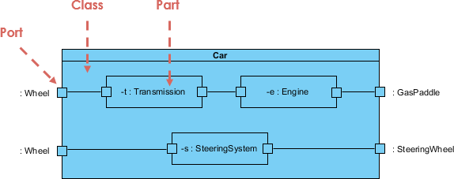
Yapısal Diyagramlar (Composite)
Transmission: Şanzıman
Engine: Motor
Steering System: Direksiyon Sistemi
Steering Wheel: Direksiyon Simidi

Slide 13
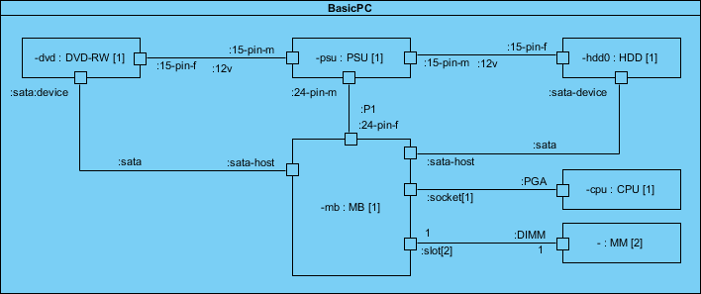
Yapısal Diyagramlar (Composite)
PSU: Power Suppy Unit
CPU: Central Processing Unit
MB: Maian Board
HDD: Hard-Disk Drive
MM: Memory Module

Slide 14
Yapısal Diyagramlar (Component)
Component diyagramı, bir yazılım sisteminin fiziksel bileşenlerinin yapısını modellemek için kullanılan diyagram türüdür. Yazılım bileşenlerini, bu bileşenlerin birbirleriyle olan ilişkilerini ve etkileşimlerini gösterir. Genellikle büyük yazılım sistemlerinin mimarisini anlamak ve modellemek için kullanılır.
Component diyagramının öne çıkan özellikleri:
Bileşenlerin Gösterimi: Yazılımın bağımsız çalışabilen, yeniden kullanılabilir bileşenleri (modüller, kütüphaneler, paketler, web servisleri vb.) gösterilir.
Arayüzler (Interfaces): Bileşenlerin dış dünyaya hangi arayüzlerle (giriş ve çıkış noktaları) bağlandığı gösterilir. Bu, bir bileşenin diğer bileşenlerle nasıl iletişim kurduğunu veya onlardan nasıl hizmet aldığını gösterir.
Bağlantılar (Dependencies): Bileşenler arasındaki bağımlılıklar ve etkileşimler ifade edilir. Bir bileşenin başka bir bileşeni kullanabilmesi için ona bağımlı olması gerektiği bu diyagramda belirtilir.
Bileşenlerin Organizasyonu: Yazılımın fiziksel parçalarının (kod modülleri, yürütülebilir dosyalar, veritabanı sunucuları vb.) nasıl organize edildiğini gösterir. Ayrıca, bu bileşenlerin hangi platform veya ortamda çalıştığı bilgisi de sunulabilir.

Slide 15
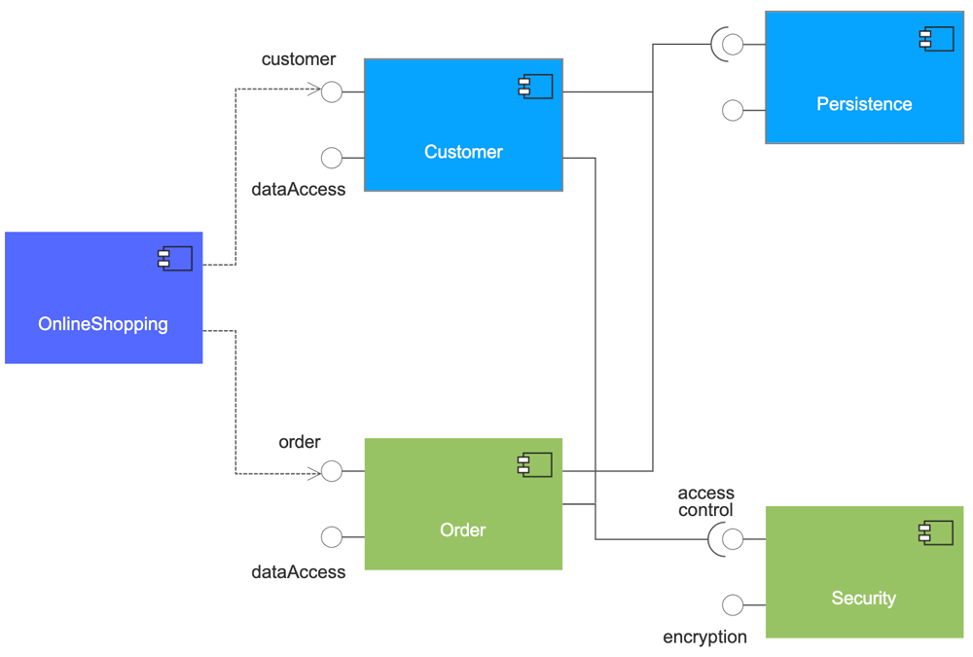
Yapısal Diyagramlar (Component)
Component olduğunu gösterir

Slide 16
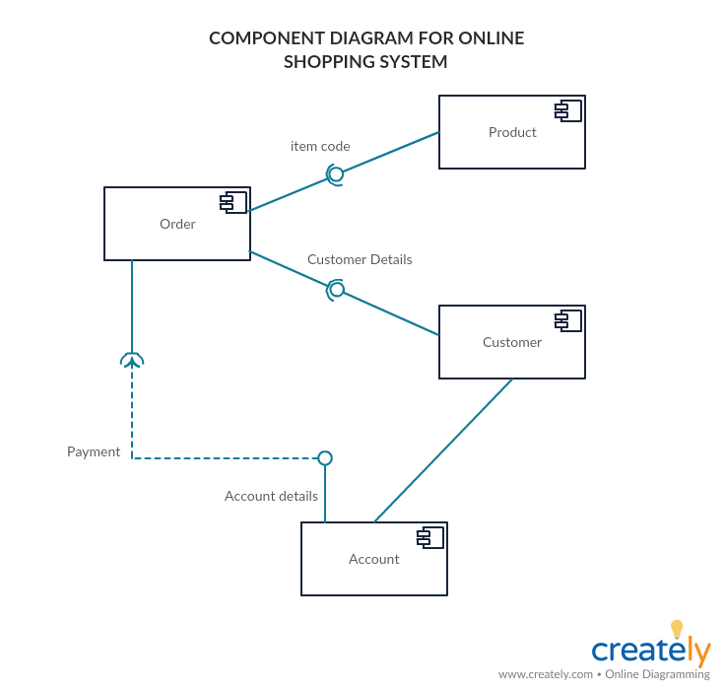
Yapısal Diyagramlar (Component)

Slide 17
Yapısal Diyagramlar (Deployment)
Deployment (Dağıtım) Diyagram, Nesne Yönelimli bir yazılım sisteminin fiziksel yönünü modellemeye yardımcı olur. Yazılım eserlerinin hedeflere konuşlandırılması olarak sistemin mimarisini gösteren bir diyagramdır.
Deployment Diyagramının Özellikleri:
Düğümler (Nodes): Deployment diyagramında düğümler, yazılımın çalıştığı fiziksel veya sanal makineler, sunucular, cihazlar ya da donanım parçalarını temsil eder. Düğümler donanım bileşenleri veya işlem platformları olabilir.
Bileşenlerin Dağıtımı: Yazılım bileşenlerinin (modüller, uygulamalar, veritabanları, web sunucuları vb.) hangi düğümler üzerinde çalıştığını gösterir. Her düğüm, belirli bir yazılım bileşenini çalıştırabilir ya da bir hizmet sunabilir.
Bağlantılar: Düğümler arasındaki ağ bağlantıları ya da iletişim hatları gösterilir. Bu, düğümler arasında nasıl veri alışverişi yapıldığını veya nasıl iletişim kurulduğunu betimler.
Artefaktlar (Artifacts): Deployment diyagramında yazılımın fiziksel çıktıları (örneğin, çalıştırılabilir dosyalar, kütüphaneler, veritabanı şemaları gibi) artefaktlar olarak adlandırılır. Artefaktlar düğümlerde dağıtılır ve çalıştırılır.

Slide 18
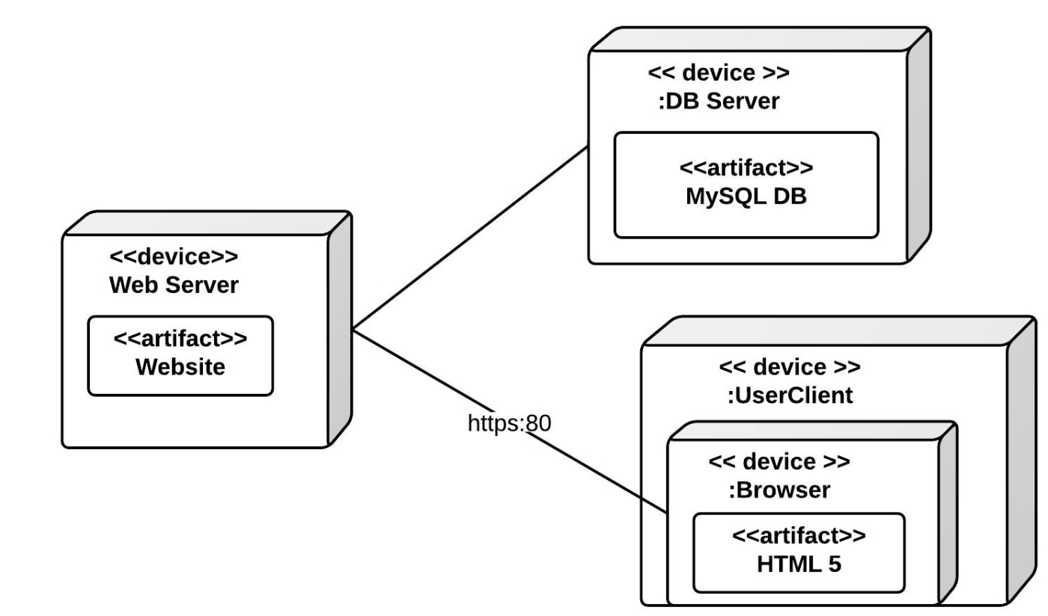
Yapısal Diyagramlar (Deployment)

Slide 19
Yapısal Diyagramlar (Package)
Package diyagramı, bir sistemin mantıksal yapısını veya organizasyonunu göstermek için kullanılan bir diyagram türüdür. Yazılım sistemlerinde büyük ve karmaşık projeleri daha iyi yönetebilmek için sınıfları, bileşenleri ya da diğer UML unsurlarını gruplandırmaya yarar. Bu gruplar "package" olarak adlandırılır. Package diyagramı, yazılım sisteminin modülerliğini, farklı paketler arasındaki ilişkileri ve bağımlılıkları görselleştirir.
Package Diyagramının Özellikleri:
Paketler (Packages): Bir package, sınıfları, bileşenleri, arayüzleri veya diğer UML elemanlarını bir araya getirerek onları organize eder. Paketler, birbiriyle ilgili öğeleri gruplandırmak için kullanılır, bu da yazılımın daha modüler ve yönetilebilir olmasını sağlar.
Bağımlılıklar (Dependencies): Paketler arasındaki bağımlılıkları gösterir. Bir paketin başka bir pakete bağımlı olması, bir paketin içindeki sınıfların diğer paketin içindeki sınıfları kullanması anlamına gelir. Bu bağımlılıklar, "dependency" okları ile gösterilir.
İç içe Paketler (Nested Packages): Bir paket başka paketleri içerebilir. Bu, karmaşık sistemlerde alt sistemlerin nasıl düzenlendiğini ve hangi modüllerin hangi diğer modüllerle ilişkili olduğunu göstermek için kullanılır.
Hiyerarşik Yapı: Package diyagramları, sistemdeki paketlerin hiyerarşik yapısını ve alt paketler arasındaki ilişkileri gösterir. Bu hiyerarşi, sistemin farklı seviyelerindeki bileşenlerin düzenlenmesini sağlar.

Slide 20
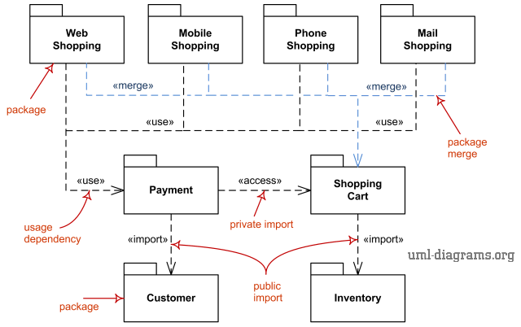
Yapısal Diyagramlar (Package)

Slide 21
Davranışsal Diyagramlar (Use-Case)
Use-Case diyagramı, bir sistemin fonksiyonel gereksinimlerini ve kullanıcılar (actor) ile sistem arasındaki etkileşimleri modellemek için kullanılan bir diyagram türüdür. Bu diyagram, bir sistemin ne yaptığına, yani kullanıcıların sisteme yönelik gerçekleştirdiği işlemlere (kullanım senaryolarına) odaklanır. Use-Case diyagramı, sistemin sunduğu hizmetleri, kullanıcıların sistemle olan etkileşimlerini görselleştirerek gereksinimlerin belirlenmesi ve doğrulanmasında kullanılır.
Use-Case Diyagramının Temel Unsurları:
Aktörler (Actors): Sistemin dışındaki varlıkları (kullanıcılar, diğer sistemler, cihazlar vb.) temsil eder. Aktörler, sistemi kullanarak belirli işlemleri gerçekleştirenlerdir. Aktörler genellikle insanlar olsa da, başka sistemler veya donanım bileşenleri de olabilir.
Use-Case (Kullanım Senaryosu): Sistemin kullanıcılarına sunduğu hizmetleri veya işlemleri temsil eder. Her use-case, sistemin kullanıcıya sunduğu bir işlevi ya da kullanıcı tarafından gerçekleştirilebilecek bir işlemi gösterir. Örneğin, "Kullanıcı Girişi Yapmak", "Ürün Satın Almak", "Rapor Oluşturmak" gibi işlemler birer kullanım senaryosudur.
İlişkiler (Relationships): Aktörler ve kullanım senaryoları arasındaki etkileşimleri ve bağımlılıkları gösterir.

Slide 22
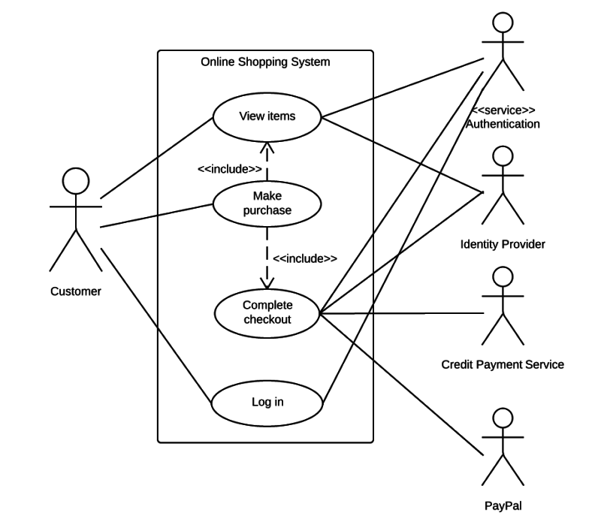
Davranışsal Diyagramlar (Use-Case)

Slide 23
Davranışsal Diyagramlar (Activity)
Activity diyagramı, UML (Unified Modeling Language) içinde bir sistemin veya bir sürecin iş akışını, ardışık ve paralel faaliyetlerini modellemek için kullanılan diyagram türüdür.
Bu diyagram, bir sürecin nasıl işlediğini, hangi adımlardan geçtiğini, hangi kararların alındığını ve hangi durumların oluştuğunu gösterir. İş akışının, kontrol akışlarının ve iş süreçlerinin görselleştirilmesi için kullanılır. Activity diyagramları, sistemin davranışını anlamak için yararlıdır.

Slide 24
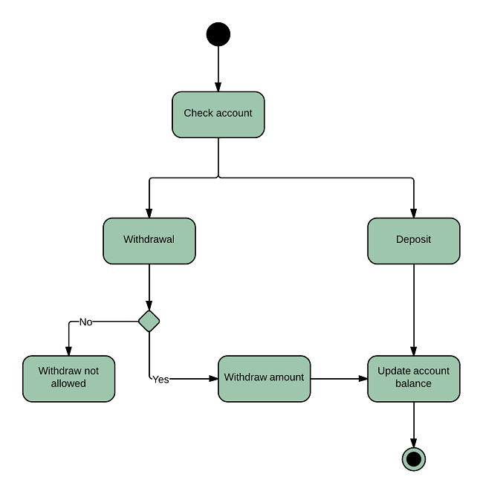
Davranışsal Diyagramlar (Activity)

Slide 25
Davranışsal Diyagramlar (Sequence)
Sequence diyagramı, sistemdeki nesneler arasındaki etkileşimlerin sırasını ve zamanlamasını gösteren bir diyagram türüdür. Bir yazılım sisteminde işlemlerin hangi sırayla gerçekleştiğini, nesneler arasındaki mesajlaşmayı ve etkileşimlerin zamansal akışını görselleştirir. Sequence diyagramı, özellikle sistemin dinamik davranışını anlamak ve modellemek için kullanılır.

Slide 26
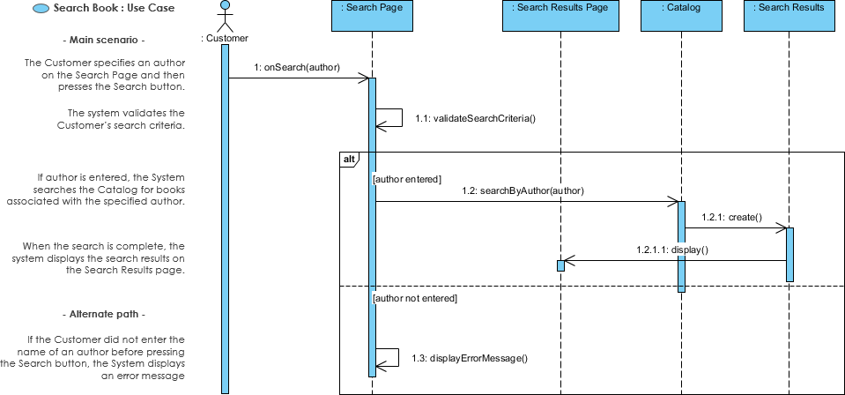
Davranışsal Diyagramlar (Sequence)

Slide 27
Davranışsal Diyagramlar (Communication)
Communication diyagramı (İletişim Diyagramı), bir sistemdeki nesneler arasındaki etkileşimleri ve mesaj alışverişlerini görselleştirmek için kullanılan bir diyagram türüdür. Bu diyagram, nesneler arasındaki ilişkilerin ve etkileşimlerin yapısal bir görünümünü sağlar. Communication diyagramı, etkileşimlerin sırasını göstermek yerine, nesneler arasındaki bağlantıları ve bu bağlantılardaki mesajlaşmayı odak alır.
Sequence diyagramına benzer şekilde, sistemdeki nesneler arasındaki dinamik davranışları modellemek için kullanılır, ancak etkileşimlerin sırasını değil, nesneler arasındaki bağlantıları ve bu bağlantılardan geçen mesajların nasıl ve hangi yollarla gönderildiğini gösterir.

Slide 28
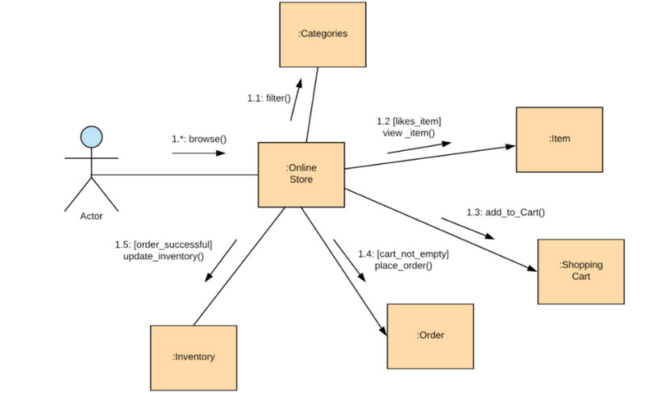
Davranışsal Diyagramlar (Communication)

Slide 29
Davranışsal Diyagramlar (State)
State diyagramı (Durum Diyagramı), bir sistemin veya nesnenin belirli bir süreç boyunca geçtiği farklı durumları ve bu durumlar arasındaki geçişleri görselleştirmek için kullanılan bir diyagram türüdür. Bu diyagram, özellikle nesnelerin yaşam döngüsünü, bir olay gerçekleştiğinde nasıl farklı durumlara geçtiklerini ve bu durumlar arasındaki ilişkileri modellemek için kullanılır.

Slide 30
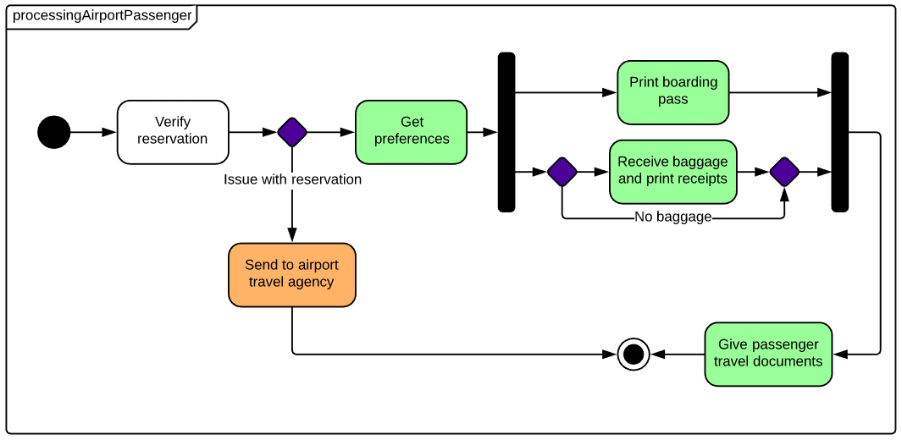
Davranışsal Diyagramlar (State)

Slide 31
Davranışsal Diyagramlar (Timing)
Timing diyagramı, UML (Unified Modeling Language) kapsamında, nesnelerin zaman içinde nasıl davrandığını ve etkileşimlerin zamanlamalarını gösteren bir diyagram türüdür. Özellikle sistemin farklı bileşenlerinin veya nesnelerinin zamana bağlı davranışlarını, bu davranışların sıralamasını ve zaman içindeki değişikliklerini modellemek için kullanılır.
Timing diyagramı, bir sistemin dinamik davranışını ve zamanlamasını anlamak için kullanılır, bu da özellikle gerçek zamanlı sistemlerde, zamanlama kısıtlarının olduğu durumlarda ve belirli olayların doğru sırayla gerçekleşmesi gereken senaryolarda faydalıdır.

Slide 32
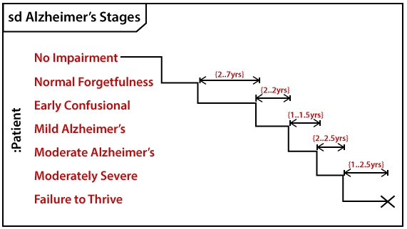
Davranışsal Diyagramlar (Timing)

Slide 33
03
UML Diyagram Sembolleri ve Okları

Slide 34
UML Diyagram Sembolleri ve Okları
Generalization/Inheritance
Realization/Implementation
Association
Uni-Directional
Bi-Directional
Reflexive
Dependency (Aggregation & Composition)

Slide 35

UML Diyagram Sembolleri ve Okları
Generalization/Inheritance
Bu gösterim sınıflar arasındaki kalıtımın nasıl oluşturulduğunu ifade etmektedir.

Slide 36
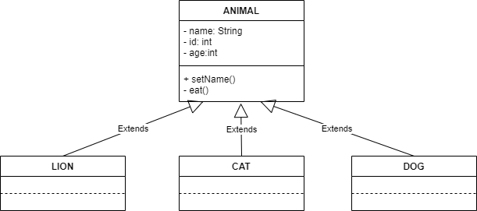
UML Diyagram Sembolleri ve Okları
Bu tür kalıtım ilişkisinde nesneler arasında “IS-A” ilişkisi bulunmaktadır. Örneğin; “LION IS A ANIMAL”.

Slide 37
UML Diyagram Sembolleri ve Okları
2. Realization/Implementation
Bu ilişki arayüzler ile sınıflar arasındaki ilişkiyi modellemek için kullanılır. Dashed (kesikli) çizgi ile ifade edilir.

Slide 38
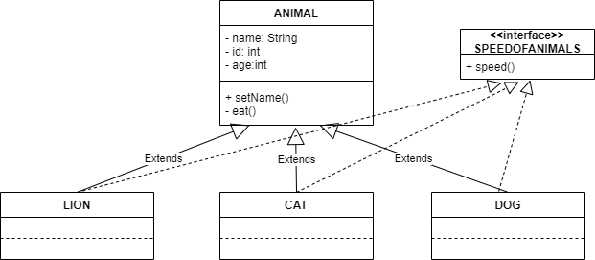
UML Diyagram Sembolleri ve Okları
Bu ilişki türünde nesneler arasında “HAS-A” ilişkisi bulunmaktadır. Örneğin; “DOG HAS A SPEED”, “Köpek, bir hıza sahiptir” veya “Köpeğin bir hızı vardır.”

Slide 39
UML Diyagram Sembolleri ve Okları
3. Association
Class diyagramlarında en sık kullanılan ilişki türlerinden biri olan 'Association', tasarım desenleriyle ilgili yazılarımda sıklıkla rastladığımız bir kavramdır. Multiplicity kavramı bu noktada devreye girmektedir. Çünkü Association'larda sınıflar arasındaki bağlılık ilişkisinde bu kavram önemli bir yer tutmaktadı
0 | Herhangi bir örneği yok
0..1 | Herhangi bir örneği yok ya da bir örneğe sahip
1 | Sadece bir örneği var.
1..1 | Kesinlikle sadece bir örneği var.
0..* | Sıfır ya da daha fazla örneğe sahip.
* | Sıfır ya da daha fazla örneğe sahip.
1..* | En az bir örneğe sahip ya da daha fazla örneğe sahip.

Slide 40


UML Diyagram Sembolleri ve Okları
3. Association (Uni-Directional)
Bu gösterim, sınıflar arasında tek yönlü bir ilişki olduğunda kullanılmaktadır.

Slide 41


UML Diyagram Sembolleri ve Okları
3. Association (Bi-Directional)
Bu gösterim, sınıflar arasında iki yönlü bir ilişki olduğunda kullanılmaktadır.

Slide 42
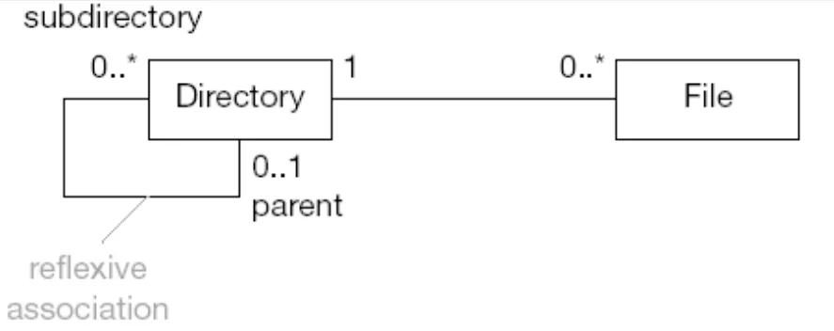
UML Diyagram Sembolleri ve Okları
3. Association (Reflexive)
Reflexive (dönüşlü) yani sınıfın kendisi ile yaptığı ilişkidir.

Slide 43

UML Diyagram Sembolleri ve Okları
4. Dependency (Aggregation)
Aggregation (Birleştirme), bir bütünün parçalarından oluştuğu ve bu parçaların bağımsız olarak var olabileceği bir ilişki türünü temsil eder. Bu ilişki genellikle "parça-bütün" ilişkisi olarak düşünülür. Aggregation ilişkisi, bir nesnenin başka bir nesneyi içerebileceğini, ancak bu içerilen nesnenin bağımsız olarak var olabileceğini ifade eder. Bu tür ilişkiyi “HAS-A” ya da “IS-PART-OF” şeklinde okunabilir.

Slide 44

UML Diyagram Sembolleri ve Okları
4. Dependency (Composition)
Composition, Aggregation'a benzer şekilde bir bütünün parçalarından oluştuğu bir ilişki türünü temsil eder. Ancak, Composition ilişkisinde parçalar, bütünden bağımsız olarak var olamazlar. Eğer bütün silinirse, parçalar da silinir. Composition ilişkisi genellikle daha güçlü bir "bütün-parça" bağlantısı sağlar.

Slide 45
04
UML Diyagramları Nasıl Çizilir?

Slide 46
UML Diyagramları Nasıl Çizilir?
Amacı Belirleme
Diyagramın hangi amaçla kullanılacağını belirleyin. Projeniz için gerekli olan bilgi türlerini ve diyagramın hedef kitlesini (geliştiriciler, yöneticiler, kullanıcılar vb.) düşünün.
2. Sistem Sınırlarını Tanımlama
Sistemin veya uygulamanın kapsamını ve sınırlarını tanımlayın. Hangi bileşenlerin ve işlevlerin yer alacağını belirleyin.
3. Ana Bileşenleri ve Aktörleri Tanımlama
Sistemin ana bileşenlerini (sınıflar, modüller, nesneler vb.) belirleyin. Sisteme etki eden kullanıcıları veya dış sistemleri tanımlayın. Aktörlerin sistemle nasıl etkileşimde bulunacağını belirlemek önemlidir.
4. İlk Diyagramı Seçme
Hangi UML diyagramını çizeceğinize karar verin. Başlangıç olarak en yaygın diyagramlardan biriyle (örneğin, Use Case Diyagramı) başlayabilirsiniz. Use Case diyagramı, sistemin işlevselliğini ve kullanıcı etkileşimlerini belirlemenize yardımcı olur.

Slide 47
UML Diyagramları Nasıl Çizilir?
5. Diyagramı Çizme
Diyagramda yer alacak bileşenleri ve aktörleri ekleyin. Her bileşenin özelliklerini ve ilişkilerini belirleyin. Bileşenler arasındaki ilişkileri ve etkileşimleri belirleyin. Örneğin, sınıflar arasındaki bağlantılar, mesajlaşmalar, durum değişiklikleri vb.
6. Detaylandırma
Diyagramı daha anlamlı hale getirmek için gerekli detayları ekleyin. Örneğin, her sınıfın özelliklerini, yöntemlerini veya geçiş koşullarını belirtebilirsiniz.
7. Gözden Geçirme ve Revize Etme
Paydaşlarla Gözden Geçirin. Diyagramı proje ekibi veya ilgili paydaşlarla gözden geçirerek geri bildirim alın. Geri bildirimlere dayanarak diyagramda gerekli değişiklikleri yapın.
8. Son Kontrol ve Belgelendirme
Diyagramın tutarlılığını ve anlaşılırlığını kontrol edin. Tüm bileşenlerin ve ilişkilerin doğru ve eksiksiz olduğundan emin olun. Diyagramı uygun bir formatta belgeleyin ve proje dokümantasyonuna dahil edin.
9. Diğer Diyagramları Çizme
İlk diyagram tamamlandıktan sonra, projenizin gereksinimlerine göre diğer UML diyagramlarını (sınıf diyagramı, sıralama diyagramı, durum diyagramı vb.) çizmeye başlayabilirsiniz.

Slide 48
UML Diyagramları Çizim Uygulamaları
Draw.io *
Microsoft Visio
Microsoft Word
Canva
PlantUML
Edraw Max
Creately

Slide 49
Ders Sonu!

